Slide 1
Техническо описание на компютърната система
Изготвено от: Кристияна Домбарова

Slide 2
Компютърно захранване
Компютърно захранване е техническо средство, което доставя необходимото захранване за работата на останалите компютърни компоненти. Захранванията са направени да преобразуват високото мрежово напрежение и променливият ток към постоянен ток с ниско напрежение за ползване от електронните елементи, от които е изграден компютърния хардуер. Някои захранвания, за да са с по-универсално приложение и да се ползват в различни държави в света, имат превключвател между 115 и 230 V. Други имат вградени сензори, които автоматично сменят входното напрежение или потребяват напрежение с всички волтажи в тази граница. Компютърните захранвания имат КПД вариращ от 70-75%, при несертифицирани с 80 Plus сертификат, а при сертифицираните от 90-96%. Останалата неизползвана мощност се губи и се отделя като топлинна енергия от това техническо средство. Това означава, че захранване с КПД 70%, за да подаде 70 W мощност, то има нужда и ще разходва 100 W мрежова мощност. По-скъпите захранвания достигат до над 80% КПД, съответно отделят по-малко топлина и имат нужда от по-малка въздушна струя за охлаждане, което ги прави по-тихи при експлоатация. От 2007-ма се произвеждат захранвания с 93% КПД. Важно е да се използват захранвания предназначени за дадени компютри, защото КПД-то спада значително, когато има претоварване при изправянето и преобразуването от електронната управляваща схема.

Slide 3
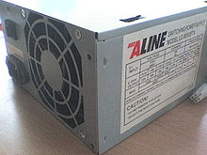
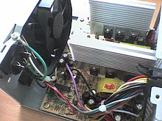
ALINE захранване от вътре.
Компютърно захранване ALINE 480 вата.

Slide 4
Монитор
Монитор (или още дисплей, екран) e устройство за изобразяване на информация във визуален или тактилен вид. Повечето монитори доскоро имаха катодно-лъчева тръба и формата на голяма кутия с екран, но от няколко години се увеличава използването на екрани с течни кристали (LCD) и плазмени екрани, които са по-компактни. За разлика от телевизора, мониторът няма тунер и обикновено е с по-висока разделителна способности честота на опресняване(при лъчевите монитори). При телевизорите обаче също се въвежда висока разделителна способност заради новите технологии за видео дискове и телевизионни програми с висока разделителна способност.
Най-често под термина монитор се разбира изходното устройство на компютър. Той осигурява моментално потвърждение на това, което правите чрез входните устройства (мишка, клавиатура и др.) като показва текст и графика, докато работите или играете.

Slide 5
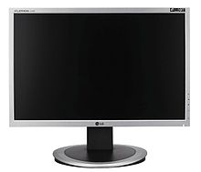
Мониторите са изминали дълъг път от времето на мигащите в зелено екрани на компютърните системи от 70-те години на ХХ век, изобразяващи само текст в един цвят.
През 1981 г. IBM представя Color Graphics Adapter (CGA), който е способен да възпроизведе четири цвята, и постига максимална резолюция от 320 пиксела хоризонтално на 200 пиксела вертикално.
През 1984 г. IBM представят Enhanced Graphics Adapter (EGA) екран. Тази технология позволява до 16 различни цветове и увеличава резолюцията на дисплея на 640х350 пиксела, което подобрява външния вид и прави четенето на текст по-лесно.
През 1987 г. IBM представя Video Graphics Array (VGA) системата. Повечето компютри в днешно време поддържат този стандарт и много VGA монитори са все още в употреба.
IBM представя Extended Graphics Array (XGA) дисплея през 1990 г., който предлага 800х600 резолюция при истински цветове (true color) – 16,8 милиона цвята.
Повечето дисплеи, продавани днес поддържат Ultra Extended Graphics Array (UXGA) стандарта. Цветовата гама на UXGA се състои от 16,8 милиона цвята и разделителна способност до 1600х1200 пиксела, в зависимост от паметта на видео картата на компютъра. Максималната резолюция по принцип зависи от броя на цветовете, които се показват. Дисплей, който работи в SuperVGA (SVGA) режим, може да показва до 16,8 милиона цвята.

Slide 6
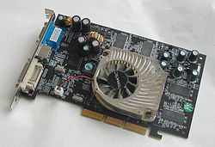
Видеокарта
Видео карта (известна също като графична платка, графична карта, видеоадаптер, графичен адаптер) (на английски: videocard) в компютрите е разширителна карта, преобразуваща графичния образ, съхранен в паметта на компютъра, във форма, подходяща за показване на монитора.
Исторически видеокартата е била изработвана като допълнителна платка и се е свързвала с процесора чрез някои от слотовете на дънната платка. В по-съвременните компютри тя е във вид на отделен чип от дънната платка или пък е компонент на чипсета или на процесора.

Slide 7
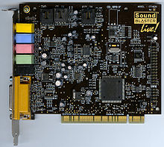
Звуковата карта
Звуковата карта (на английски: sound card) в компютрите е разширителна карта, която позволява въвеждането/извеждането на звук от/в компютъра, под контрола на компютърна програма. Тя е задължителен елемент за работа с мултимедийни приложения. По своята същност представлява платка, която се поставя на дънната платка на компютъра. Някои нови модели дънни платки притежават вградени звукови карти, което прави използването на отделна звукова карта ненужно.
Звуковата карта възпроизвежда звука, но за да се чува от потребителя, е необходимо наличието на тонколони или слушалки, а за да се записва звук - микрофон, който се включва към нея.

Slide 8
Твърд диск
Твърдият диск (наричан още хард диск или само хард) е енергонезависима компютърна памет. Информацията се съхранява по магнитен път върху покрити със специален слой плочи. Прилагателното „твърд“ подчертава разликата спрямо гъвкавия магнитен диск и напомня за исторически първото наименование запаметяващо устройство с твърд магнитен диск, ЗУТМД, използвано през 70-те и 80-те години на 20 век. Необходимостта от съхраняване на все повече информация налага устройства, използващи сменяеми дискови пакети, които разговорно също са наричани дискови пакети.

Slide 9
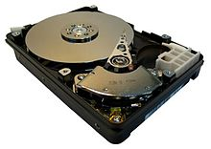
Устройство на твърдия диск
Запаметяващото устройство използва набор от една или повече дискови плочи (диска) около обща ос в т.нар. дисков пакет. Традиционно плочите са изработвани от алуминий, но с нарастване на плътността на запис се правят от стъкло. Всяка плоча е покрита с магнитен слой, върху който информацията се записва и чете от магнитна глава. Данните се записват върху концентрични окръжности, които се наричат „пътечки“ (писти). Пистите се номерират за всяка плоча поотделно, като се започва от нулева (най-външната работна) до последната (с най-голям номер). Обикновено след нея има и няколко резервни (запасни). Целият дисков пакет се върти с постоянна ъглова скорост около оста си, задвижван от електродвигател

Slide 10
Оперативна памет
е вид компютърна памет, която съдържа инструкции за централния процесор и различни данни използвани при неговата работа. В архитектурата на фон Нойман това е бързодействаща памет, с която процесорът обменя данни без посредничеството на други устройства. В оперативната памет се съхраняват кодът на изпълняваната програма и данните, върху които се извършват операциите. В съвременните системи се използва и кеш памет, която обикновено е разположена в чипа на процесора и осигурява време за достъп, съизмеримо с вътрешните за процесора операции.

Slide 11
Видове оперативна памет
RAM
При съвременната изчислителна техника функцията на оперативна памет най-често се изпълнява от памет с произволен достъп (RAM). По тази причина съкращението RAM често се използва като синоним на оперативна памет, въпреки че памет с произволен достъп се използва за много други цели, включително в самите компютри. В зората на изчислителната техника като оперативна памет се е използвала също и памет с последователен достъп, като например барабанната памет.
Кеш памет
На процесора често му се налага да контактува с паметта (обикновено DRAM). Осъществяването на тази връзка влиза в задачите на контролера на паметта. Въпреки високата скорост, с която се извършва преносът на данни, процесорът е принуден да чака, защото е няколко пъти по-бърз. За преодоляване на това забавяне в работата и по-рационално използване на процесора, служи кеш паметта, изградена на базата на SRAM. Кеш паметта е разположена много близо до процесора и е с неголям капацитет – обикновено по-малко от мегабайт.

Slide 12
Постоянна вътрешна памет
Вътрешната памет (Internal storage) на компютъра служи за съхраняване на данни и команди, които по-късно да могат да се използват от компютъра.

Slide 13
Централен процесор
Централният процесор (от английски: Central processing unit, „централно процесорно устройство“), наричан още ЦП (CPU), е основната част на електронноизчислителна машина, която декодира и изпълнява инструкциите от програмното осигуряване. Често тя е наричана само процесор, макар че в много съвременни системи има и други процесори, изпълняващи специализирани функции.
Терминът процесор започва да се използва в началото на 60-те години на 20 век, но оттогава формата и устройството на централните процесори са се променили драстично, макар и основните принципи на тяхното функциониране да остават същите. Първите процесори са проектирани специално за отделни големи компютри, но с времето този метод отстъпва място на серийното производство на процесори, някои от които предназначени за множество разнообразни задачи.

Slide 14
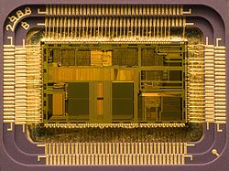

Slide 15
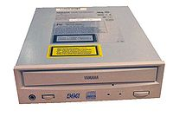
Оптично дисково устройство
Оптичните дискови устройства са компютърни компоненти, предназначени за четене или записване на оптични дискове, като компактдискове (CD), DVD или Blu-ray диск. За тази цел те използват лазерно лъчение от видимата или близката инфрачервена област.

Slide 16
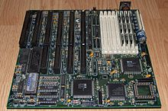
Дънна платка
Дънната платка (Main board или Motherboard) е компонент, който свързва и синхронизира всички технически елементи на компютъра. Параметрите на дънната платка определят някои от основните възможности на компютъра и перспективите му за бъдещо обновяване (Upgrade).
От дъното зависи:
видът на процесора, който може да се използва;
колко памет може да се инсталира;
колко и какви периферни устройства могат да се включат към ново изградената система.
Основната задача на всяка дънна платка е да осигурява комуникацията между централния процесор (CPU) и всички останали компоненти в системата.

Slide 17
Входни устройства
Входни устройства са:
Клавиатура
Мишка
Скенер
Микрофон
Камера
Джойстик

Slide 18
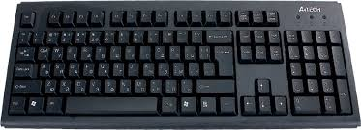
клавиатура
Клавиатурата е периферно устройство,създадено по подобие на бутоните на пишеща машина. Клавиатурите са създадени за въвеждане на текст и отделни символии за контролиране на различни компютърни оберации.Физически компютърната клавиатура е збор от близо разположени квадратни бутони,наречени клавиши.Обикновенно на всеки клавиш е отпечатан знака,който въвежда,като в повечето случаи всяко натискане на клавиша въвежда отпечатания върху него символ.Съществуват и специални символи,които,за да бъдат ваведени,трябва да се натиснат няколко клавиша едновременно или последователно,други клавиши не въвеждат символ,а служат за командване на компютъра или самата клавиатура.

Slide 19
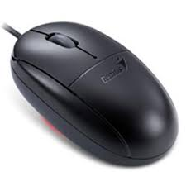
Мишка
Управлението на системата чрез клавиатурата в някои случаи е сложна за изпълнение.Това се отнася за основната част от съвременния софтуер.За улеснение се използва едно просто за употреба,но много ефикасно устройство-мишката.Това е удобна за хващане кутийка,която има две ключета.Всяко от тях е предназначено за изпълнение на определени функции.За да може да се използва мишка,не е достатъчно тя да се свърже към компютъра.Оправлението и в някои случаи се осигурява от специална програма,която зависи от вида на мишката.Тази програма обикновено се стартира автоматично при включването на компютъра.Макар и да е подготвена за работа,мишката не може да се използва във всяка програма. В среда,която допуска използването на мишка на екрана на монитора се появява указател на мишката,например стрелка.Потребителят движи мишката върху повърхност,а указателят следва това двжийение върху екрана.Чрез придвижване на мишката в различни посоки може да се избере всяка точка на екрана.Указателят на мишката променя формата си в зависимост от предназначението на областта на екрана,в която се намира.

Slide 20
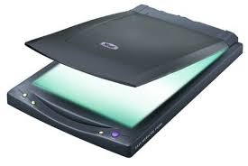
Скенер
Скенерът е устройство,което въвежда определен вид графична информация в компютъра.Скенерът е устройство за заснемане на нещо,което след това да бъде използвано.В резултат се получават изображения на заснеманите обекти-фотографски,снимки,документи,или реални примерни обекти. Основният принцип на скенера е подобен на системата на факса,като и двата апарата интрегрират предавател и приемник в едно устройство.Факс апаратът осъществява връзка с друг факс апарат на друго място,като единият предавател,а другия приема изображението. Първите скенери се получавали и обработвали оригинали,като почти едновремнно са ги произвеждали върху филми.При съвременните настолни скенери обработката се извършва от персоналния компютър,а приемникът обикновенно е принтер или някакъв вид електронна медия.

Slide 21
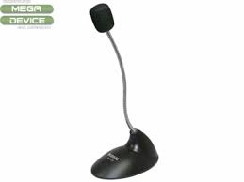
Микрофон
Микрофонът е устройство,което преобразува звуковия сигнал електрически.Думата има гръцки произход,от микро означаващо глас.Микрофони се използват в телефоните,радиото,телевизията и продукцията на филми.

Slide 22
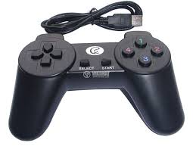
Джойстик
Джойстикът е периферно устройство за персоналния компютър или игра на конзоли.Използва се като уред за оправляване на компютърни и видео игри предимно полетни симолатори.Джойстиците се наричат и джойпадовете на някои игрални конзоли.

Slide 23
Изходни устройства
Изходни устройства са:
Монитор
Слушалки
Принтер
Тонколони

Slide 24
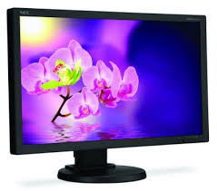
Монитор
За да може потребителят да следи за конкретността на работата си,да получава резултатите и изобщо да има тъй наречената обратна връзка с компютъра,нужно е устройство,което да показва в символи и образи в нужната информация.Такова устройство е мониторът. В практиката се използват монитори от различни видове както по възможности за представяне на информацията,така и по външна форма,размери,начин на захранване и други.Всички те имат екрани и органи за оправление.Мониторите биват черно-бели и цветни.Цветните монитори може да се използват и като черно-бяло.

Slide 25
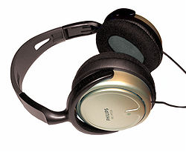
Слушалки
Слушалките са устройство за индивидуално слушане на музика, реч или друг звуков сигнал. В комбинация с микрофон могат да служат като телефон. Слушалки се носят и в звукозаписните студия. Могат да се използват със CD, DVD, компютър и други. Най-важните им характеристики са честотен диапазон, чувствителност, съпротивление и максимална мощност.

Slide 26
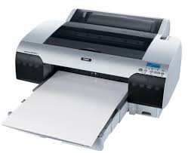
Принтер
Принтерите са компютърни периферни устройства,които служат за отпечетване на хартия(понякога и на други материали)на документи,които могат да вклучват текст и изображения.Повечето принтери се използват като периферни устройства,прикачени с кабел само към един персонален компютър.Други принтери,а работят с вграден мрежов интерфейс,като обслужват едновременно много потребители.Много съвремени принтери могат,от цифровия носител мултимедийна флаш карта,USB флаш,скенер,цифров фотоапарат или камера,без връзка с компютър,да възпроизвеждат електронни документи.Принтер комбиниран в едно устройство със скенер,факс и копир се нарича мултифункционално устройство.

Slide 27
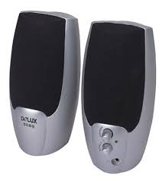
Тонколони
Тонколонколона е озвучено тяло,групов линеен излъчвател.В плътно затворена отзатд удължена кутия на една линия са монтирани няколко еднакви високоговорителя.За равномерно разпределяне на акустичната мощност във вертикална равнина акустичната ос на звуковата колона се насочва към най-далечната озвучавана точка.

